Slide 1
第 5 章 机械波
§5.1 机械波的产生和传播
§5.2 平面简谐波
§5.3 简谐波的能量传播
§5.4 波的叠加和干涉
§5.5 多普勒效应

Slide 2
§5.1 机械波的产生和传播
振动是波动的基础，波动是振动的传播。
常见的波有：机械波，电磁波，…
机械振动在连续介质内的传播形成机械波

Slide 3
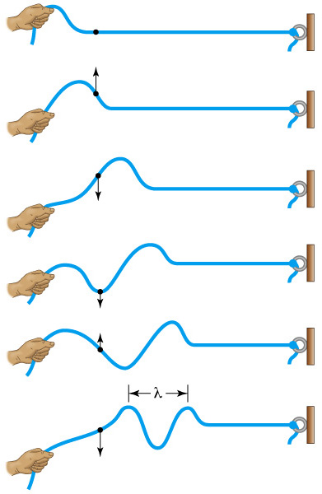
5.1.1 机械波的产生条件
机械波产生的两个条件：波源，媒质
波源：
提供能量并使第一个质元开始振动。
弹性介质：
在相邻质元间提供弹性相互作用，使上游质元可以带动下游质元相继运动起来，从而使振动状态由波源传播出去。

Slide 4
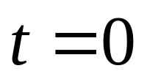
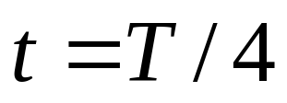
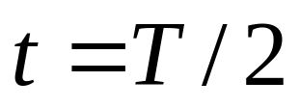
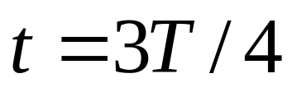
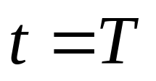
5.1.2 机械波的传播特点
x
x
x
x
x

Slide 5


1、横波与纵波
横波：质元振动方向与波的传播方向垂直
纵波：质元振动方向与波的传播方向平行
传播方向
传播方向
振动方向
振动方向
横波
纵波
备注
Notes:
1、孤波（孤立子）：是早在十九世纪就发现的非线性水波的延伸，其形状是一个孤立的波峰，在传播过程中形状保持不变。
2、激波：又称为冲击波。在流体和固体中以高于声波传播的并且起压缩作用的波。
3、爬波（又称夫兰兹波）：一种特殊的沿着弯曲界面绕行波，当第一媒质中传播的波遇到第二媒质构成的具有弯曲界面，即以90度入射弯曲界面时，入射波向几何阴影区沿着弯曲界面爬行，而且在不过快衰减的情况下，有可能爬回照明区，甚至可能沿界面环绕障碍物几周，才衰减殆尽。

Slide 6
2、行波 脉冲波和持续波
脉冲波
持续波

Slide 7
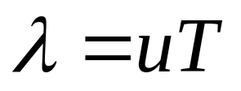
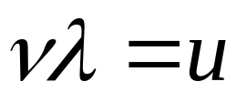
5.1.3 波长、频率和波速
波的传播—振动状态的传播
基本特点：
1. 介质中所有质元做规律相同的简谐振动
2. 各质元做简谐振动的步调不一致
下游质元的振动比上游质元滞后
相位落后
定义：
波长λ—沿波的传播方向上相位差为2π的两个质元之间的距离
两个振动状态完全相同的质元间距
波在波源的一个振动周期内传播的距离

Slide 8
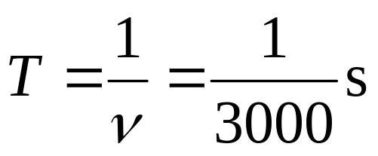
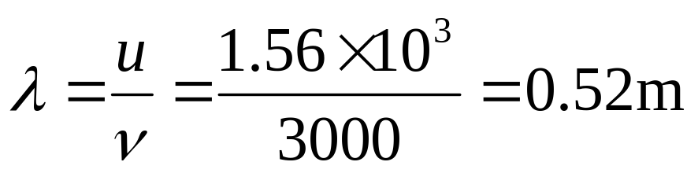
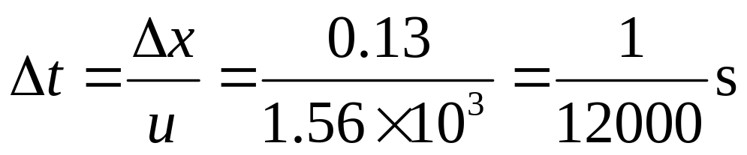
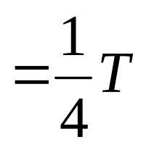
[例题5-1] 频率为3000Hz的声波，以1560 m／s的速度沿一波线传播，经过波线上的A点后，再经13cm而传至B点。求（1）B点的振动比A点落后的时间。（2）波在A、B两点振动时的相位差是多少？（3）设声波使介质中的质点作简谐运动，振幅为1mm，求质点振动的最大速度。
解：（1）
波的周期
波长
B点比A点落后的时间为

Slide 9
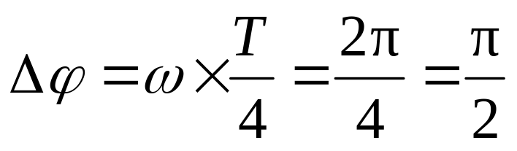
[例题5-1] 频率为3000Hz的声波，以1560 m／s的速度沿一波线传播，经过波线上的A点后，再经13cm而传至B点。求（1）B点的振动比A点落后的时间。（2）波在A、B两点振动时的相位差是多少？（3）设声波使介质中的质点作简谐运动，振幅为1mm，求质点振动的最大速度。
解：
（2）由于B开始运动的时间比A晚了T/4
A、B两点的相位差为
B点比A点相位落后
（3）质点振动速度的最大值

Slide 10
5.1.4 波的几何描述
波线： 用有向直线表示波的传播方向
波阵面：某一时刻波的前方达到的各点构成的连续
的面，又称波前
各向同性介质中，波线与波阵面垂直
若波阵面为平面，称为平面波
若波阵面为球面，称为球面波
若波阵面为柱面，称为柱面波

Slide 11
波阵面
波线
波阵面
波线
点源
平面波
波阵面
球面波
波线
线源
柱面波

Slide 12
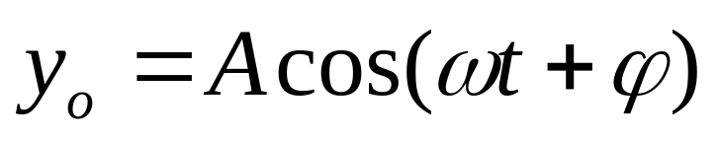

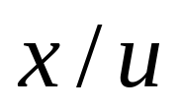
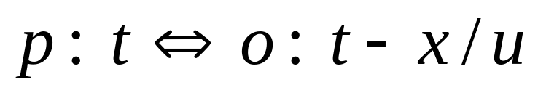
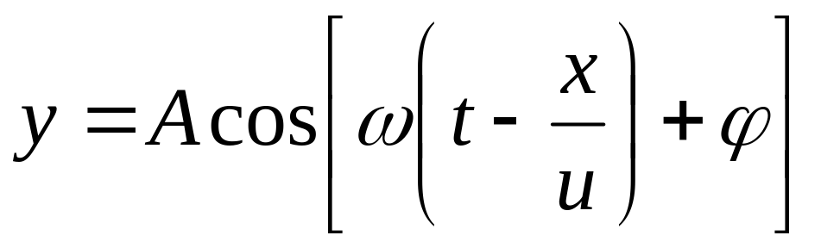
§5.2 平面简谐波
5.2.1 一维平面简谐波的表达式
简谐波：波源作简谐振动，在波传到的区域，媒质中的
质元均作简谐振动 。
设
y
波速
假设：媒质无吸收(质元振幅均为A)
任一点p
o
图中p点比o点落后时间：
x
x
则
——波表达式

Slide 13
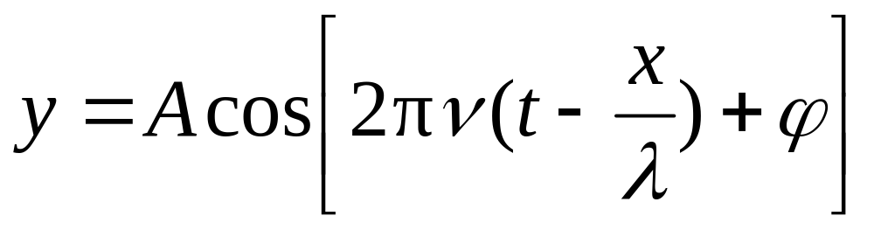
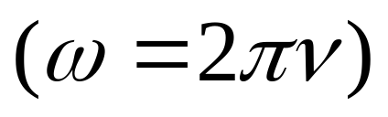
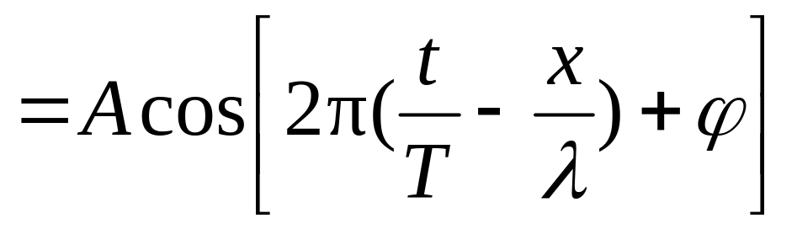
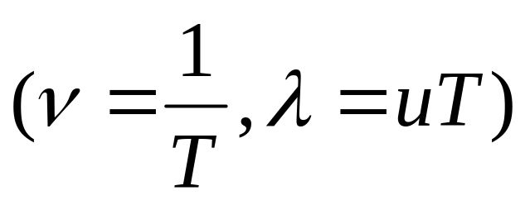
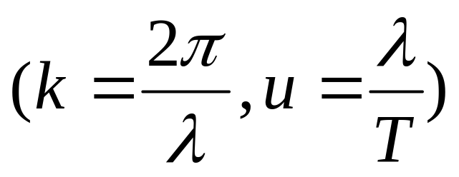
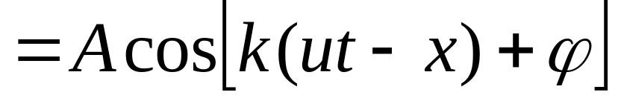
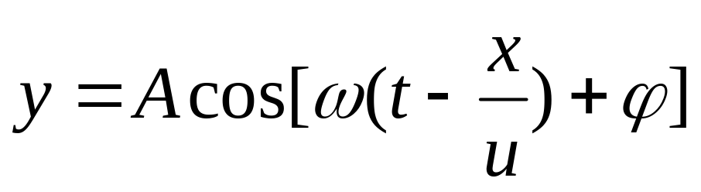
波表达式的其它形式：

Slide 14
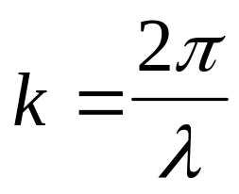
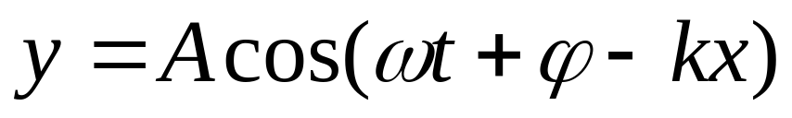
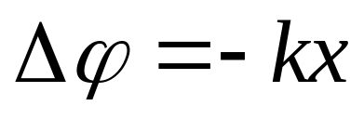
定义：
角波数
（空间元频率）即单位长度上波的相位变化
与
相比较
下游质元与波源振动的相位差
相位落后的大小为角波数乘以下游质元到波源的距离

Slide 15
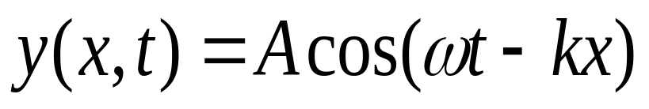
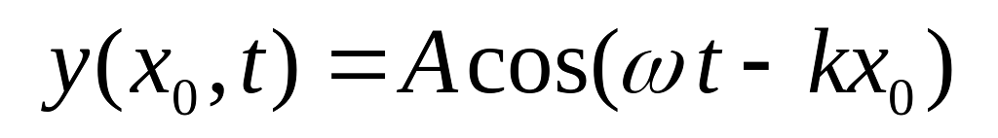
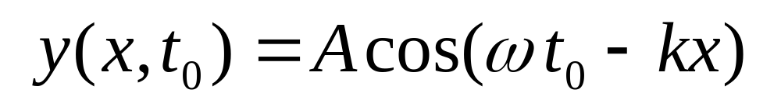
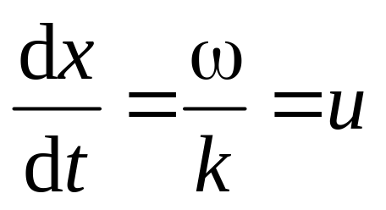
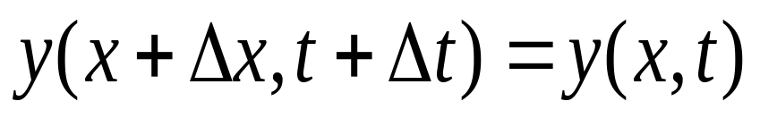
5.2.2 行波表达式的物理意义
由 从几方面讨论
a. 固定 x， (x= x₀)
b. 固定 t， (t = t₀ )
c. 如 看定某一相位 , 即令 (ω t-kx)=常数
相速度为：
d. 表达式也反映了波是振动状态的传播
其中Δ x=uΔ t

Slide 16
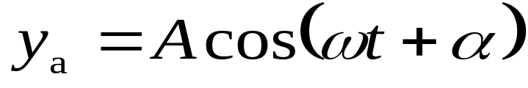


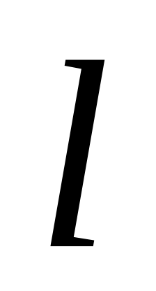
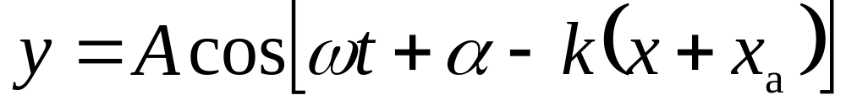
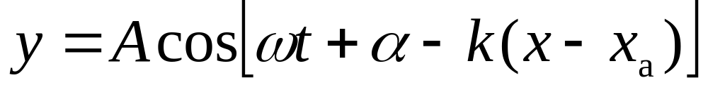
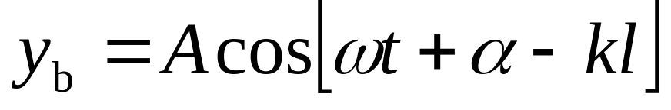
[例题5-2]如图，简谐波向右传播，波速为u，a点振动方程
求波表达式及b点振动规律。
y
y
u
u
a
a
b
o
x
o
x
b
l
解：

Slide 17
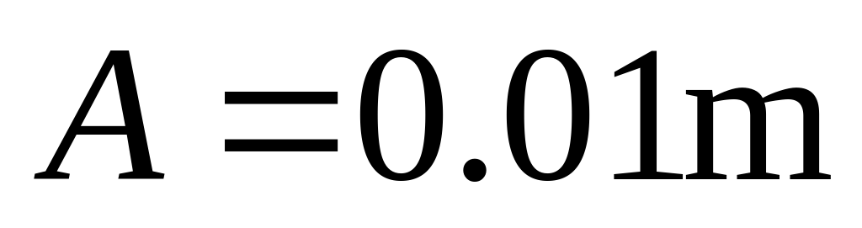
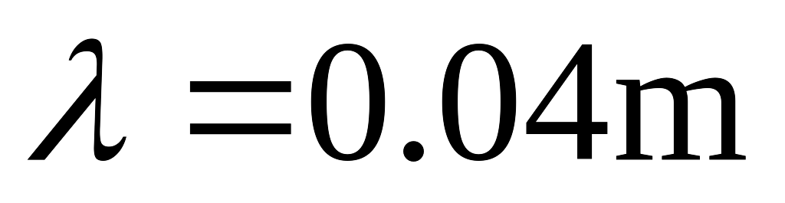
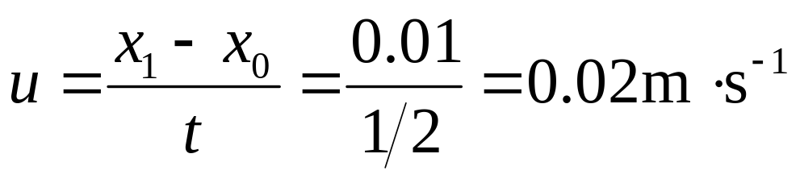
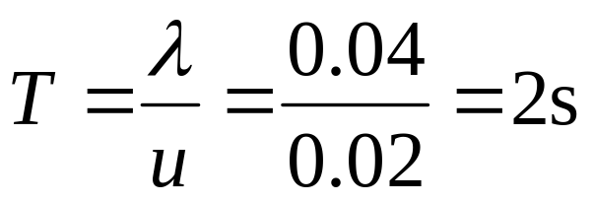
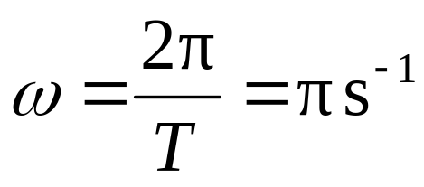
[例题5-3]已知 t=0时的波形曲线为Ⅰ，波沿x方向传播，经t=1/2s后波形变为曲线Ⅱ。已知波的周期T>1s，试根据图中绘出的条件求出波的表达式，并求A点的振动规律。
y(cm)
Ⅰ
解：
1
Ⅱ
0
A
1
2
3
4
5
6
x(cm)
-1
波速：

Slide 18
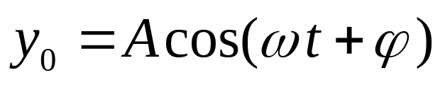
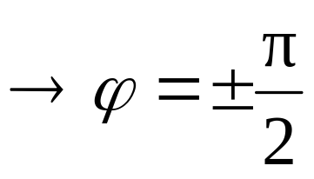
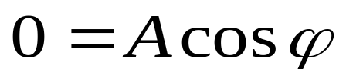
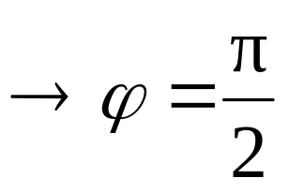
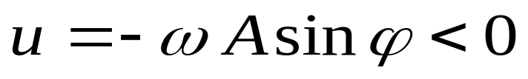
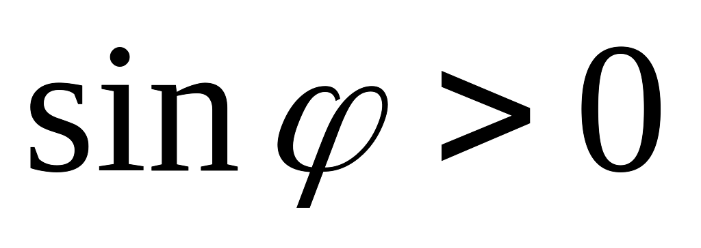
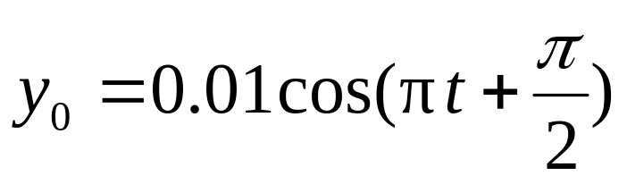
原点振动：
初始条件：
y(cm)
Ⅰ
1
Ⅱ
0
A
1
2
3
4
5
6
x(cm)
-1

Slide 19
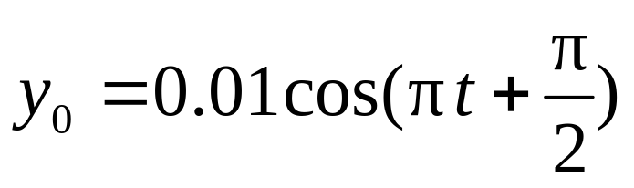



波表达式：
A点振动规律：

Slide 20






[解法二]
A点振动规律：
初始条件：
波表达式：
y(cm)
Ⅰ
1
Ⅱ
0
A
1
2
3
4
5
6
x(cm)
-1

Slide 21





[例题5-4]一平面简谐波在介质中以速度 ，沿x轴的负向传播。已知A点的振动式为 ，则（1）以A点为坐标原点求波动式；（2）以距A点5m处的B为坐标原点求波动式。
y′
y
解：
u
B点振动式：
B
A
x
波动式：

Slide 22





[例题5-5]有一平面简谐波沿 x轴方向传播，在距反射面B为L处的振动规律为 ，设波速为u ，反射时无半波损失，求入射波和反射波的波动式。
y
解：
入射波波动式：
u
u
o
x
B
x
L
反射波波动式：

Slide 23

5.2.3 平面波的波动方程
各种平面波都满足下列偏微分方程
——称为平面波的波动方程
平面简谐波表达式是它的解。

Slide 24













弦上的横波，设线密度μ，张力F（不变）
b
a

Slide 25









§5.3 简谐波的能量传播
x
o
5.3.1 质元的能量
A
设
B

Slide 26





对于平面简谐波
（同步变化）

Slide 27




单位体积中的机械能

Slide 28














物理意义
x = x₀
(1) 固定x
(1/4) ρω ²A²
均随 t 周期性变化
o
T
t
(2) 固定t
t= t₀
随x周期分布
(1/4) ρω ²A²
y = 0 → 最大
o
λ
x
y 最大 → 为 0

Slide 29






5.3.2 波的能流密度 波的强度
单位时间内通过截面的波动能量称为能流
S
x
单位时间内通过单位垂直截面的波动能量
u
称为能流密度
波的强度
对于平面简谐波：
单位：Wm²

Slide 30





球面简谐波的波表达式：
r₁
r₂
O
在无吸收时，通过两球面的能流相等

Slide 31





I (W / m²)
I_{上}=1
5.3.3 声波 声强级
·
1. 正常人听声范围
·
频率范围：
I₀=10⁻¹²W/m²
2. 声强级
ν(Hz)
o
20
1000
20000
以1000 Hz 时的I_{下}作为基准声强 I_{0,}
单位：贝尔（Bel）
分贝(dB）

Slide 32






[例题5-6]在截面积为S的圆管中，有一列平面简谐波，其波动的表达式为 。管中波的平均能量密度为w，则通过截面S的平均能量是多少？
解：

Slide 33

5.4.1 惠更斯原理
§5.4 波的叠加和干涉
惠更斯原理
波动传到的各点都可以看作是发射子波的波源，在其后的任一时刻，这些子波波阵面的包迹就决定新的波阵面—惠更斯原理。
根据惠更斯原理，可由 t 时刻的波阵面利用作图的方法得到t+Δt 时刻的波阵面，并进而得到波的传播方向。
荷兰物理学家(1629-1695)

Slide 34
t 时刻波阵面
子波源
子波源
子波
子波
t+Δt 时刻波阵面

Slide 35
用惠更斯原理解释波的衍射
波传播过程中当遇到障碍物时，能绕过障碍物的边缘而传播的现象——衍射。
阴影区
a
阴影区
（1）a << λ
（2）a ~ λ

Slide 36

用惠更斯原理解释波的折射
用作图法求出折射波的传播方向
B
BC=u₁(t₂-t₁)
θ_{i}
t₁
AD=u₂(t₂-t₁)
（1）
E
C
由图可得波的折射定律：
A
t₂
（2）
D
θ_{r}
折射波传播方向
θ_{i}—入射角，θ_{r}—折射角。

Slide 37
5.4.2 波的干涉
波的叠加原理
1. 波传播的独立性原理：若干列波在传播过程中相遇，每列波仍将保持其原有的振动特性（频率，波长，振幅，振动方向），不受其它波的影响。
2. 波的叠加原理：在相遇区域内，任一质元振动的位移是各列波单独存在时在该点引起的位移的矢量和。
振动叠加发生在单一质元
波的叠加发生在波的重叠区域

Slide 38
波动方程的线性决定了波服从叠加原理
波的强度过大（如冲击波）→非线性波
→叠加原理不成立
★电磁波
麦克斯韦方程组的四个方程都是线性的，
——解满足叠加原理。
光波在媒质中传播时
弱光 媒质可看作线性媒质
强光 媒质非线性, 波的叠加原理不成立
Notes:
四波混频:三束方向不同但频率相同的光波在介质中混频的结果,可以产生第四束频率相同的光波.通常为了满足相位匹配条件,三束光中的两束方向相反,第三束与之成一小角度,混频产生的第四束光是沿第三束光的反方向输出,输出的第四束光是第三束光的相位共轭波(相位复共轭).

Slide 39




波的干涉
相干条件
频率相同，振动方向相同，相位差恒定
两相干波在空间相遇，某些点的振动始终加强另一些点的振动始终减弱，即出现干涉现象。
O₁
r₁
P
r₂
设
O₂

Slide 40








其中
设
➢当
干涉相长
➢当
干涉相消

Slide 41




[例题5-7]两相干机械波，波源相位差为π的奇数倍，若P点至两波源的波程差为半波长的偶数倍，问两波在P点的干涉结果是相长还是相消？
解：
干涉相消

Slide 42






[例题5-8]两相干波源P、Q，初相位相同，振幅相等，P、Q间距为1.5个波长， R为PQ连线上任一点，求R点振动的振幅
P
Q
R
解：
减弱 A=0
PQ间：
当n=-1,0,1时振幅极大，为2A
当n=-1,0时振幅极小，为0

Slide 43






[例题5-9] A、B分别为两个相干平面简谐波的波源，振幅均为5cm，频率为100Hz，波速为10m/s。A点为波峰时，B点恰为波谷，试确定两列波在P点干涉的结果。
P
解：
15m
A
20m
B
设A比B超前π
反相
P点静止！

Slide 44

[例题5-10]两相干波源S₁和S₂的间距为d=30m，且都在x轴上，S₁位于原点o。设由两波源分别发出两列波沿x 轴传播，强度保持不变。x₁ =9m和 x₂=12m处的两点是相邻的两个因干涉而静止的点。求两波长和两波源间最小相位差。
S₁
x₁
x₂
S₂
o
d
x
解：
设S₁和S₂的振动相位分别为：ϕ₁、ϕ₂
两波源发出的波在x₁点引起的振动相位差：
（1）

Slide 45






两波源发出的波在x₂点引起的振动相位差：
（2）
由（1）式
k= -2，-3时相位差最小
S₁
x₁
x₂
S₂
o
d
x

Slide 46



5.4.3 驻波
当两列振幅相同，频率相同，振动方向相同的波以相反方向传播时，叠加形成驻波。
1. 表达式
设：
振幅
各质元均做简谐振动，但振幅随位置做周期性变化

Slide 47
t = 0
t = T/6
t = T/4
t = T/3
t = T/2
右行波
左行波
合成波
x
O

Slide 48





2. 振幅
波腹
腹—腹
波节
节—节
腹—节

Slide 49

3. 相位
作振幅为
的简谐振动
两相邻波节之间的质元相位相同
每一波节两侧各质元相位相反。
4. 能量
波节只有势能，波腹只有动能。
当所有各点达到最大位移，全部能量为势能。
当所有各点达到平衡位置，全部能量为动能。
经1/4T，波节附近势能转化为波腹附近动能。

Slide 50




5. 简正模式
两端固定的张紧弦中产生驻波
简正频率
对应的驻波称为弦的简正模或固有振动

Slide 51


Slide 52
6. 半波反射和全波反射
自由端
固定端
入射波
入射波
反射波
反射波
半波反射
全波反射

Slide 53


[例题5-11]如图，在一根线密度μ =10⁻³kg/m和张力F=10N的弦线上，沿x轴正方向传播简谐横波，其频率ν=50Hz，振幅A=0.04m。巳知弦线上离坐标原点x₁=0.5m处的质点在t=0时刻的位移为+A/2 ，且沿y轴负向运动，当波传播到x₂=10m处固定端时，被全部反射。求：(1)入射波和反射波的波表达式；(2)入射波与反射波叠加的合成波在0≤x≤10m区间内各波节和波腹处的坐标；(3)合成波的平均能流密度。
y
解：（1）波速
u
.
x
.
o
x₁
x₂
波长

Slide 54




从参考圆可知：ϕ₁=π/3
y

Slide 55
（2）因波节间距离为λ/2=1m，而x₂是节点：
波节坐标 ： x=0,1,2, …10m
波腹坐标： x=0.5,1.5, …9.5m
（3）I=0

Slide 56






[例题5-12]在弦线上有一简谐波，其表达式为：
为了在此弦线上形成驻波，并且在x= 0处为一波节，此弦上还应有一简谐波，求其表达式。
解：
反向波
因为x = 0处为波节

Slide 57


§5.5 多普勒效应
当波源S和接收器r有相对运动时, 接收器所测得的频率ν_{r} 不等于波源振动频率 ν_{S} 的现象。
机械波的多普勒效应
S
r
参考系：媒质
符号规定： S和r 相互靠近时v_{s} , v_{r}为正
ν_{S}：波源振动频率，ν : 波的频率，ν_{r}：接收频率
1. 波源和接收器都静止 (v_{S}=0，v_{r}=0)
ν_{r}= ν = ν_{r}

Slide 58








2. 波源静止，接收器运动(v_{s}=0)
相当于波通过接收器的总距离为
单位时间接收到完整波的个数
3. 波源运动，接收器静止(v_{r}=0)
相当于波通过接收器所在处的波
的波长比原来缩短了

Slide 59




Slide 60


4. 波源和接收器皆运动
➢若S和 r 的运动不在二者连线上
➢有纵向多普勒效应；无横向多普勒效应(不考虑相对论效应)

Slide 61


[例题5-13]火车以20m/s的速度行驶，若机车汽笛的频率为500Hz，问：（1）一静止观察者在机车前和机车后所听到的声音频率各为多少？（2）设另有一列火车上有乘客，当该列火车以10m/s的速度驶近或驶离第一列火车，乘客听到的声音频率各为多少？（已知空气中声波的速率为340m/s。
解：

Slide 62




Slide 63
作业：
§5.1 5-1
§5.2 5-3,5-4,5-6
§5.3 5-8,5-9
§5.4 5-10,5-11,5-15,5-16,5-18
§5.5 5-20,5-22

